Slide 1

Rust
Jan Lafferton

Slide 2
Gliederung
Entstehung und Geschichte
Wofür Rust?
Cargo
Variablen
Datentypen
Borrowing & Ownership
Funktionen
Strukturen
Methoden in Structs
Demo
Quellen

Slide 3
Entstehung und Geschichte
Entwickelt von Mozilla
Erste stabile Version 2015
Neue Systemprogrammiersprache
Ersatz für C/C++

Slide 4
Wofür Rust?
"Sichere" Programmiersprache
Keine Speicherzugriffsfehler
Intelligenter Compiler
Pattern Matching
Zero Cost Abstractions
Datenorientiert statt Objektorientiert

Slide 5

Cargo
Verwaltungstool für Rust-Projekte
Zentrale Projektdatei (Cargo.toml)
Verwaltet Build-Einstellungen und Bibliotheken

Slide 6
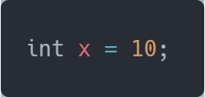
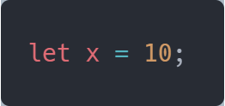
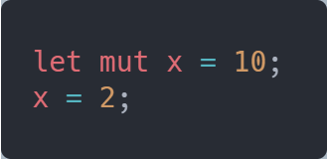
Variablen
Variable in C: Typ wird explizit bestimmt
Variable in Rust Typ wird automatisch bestimmt (i32)
!!! Variablen in Rust sind automatisch konstant !!!
Schlüsselwort mut macht Variablen veränderbar

Slide 7
Datentypen
C | Rust
unsigned char | u8
unsigned short | u16
unsigned int | u32
unsigned long | u64
char | i8
short | i16
int | i32
long | i64
char* | &str

Slide 8
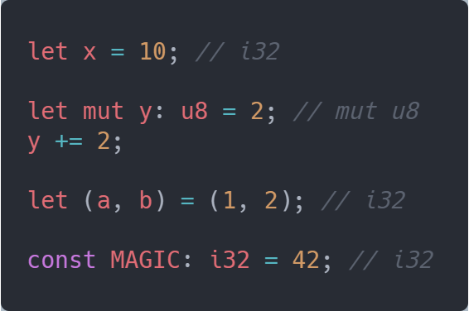
Beispiele Variablen

Slide 9
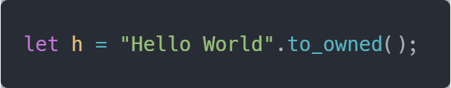
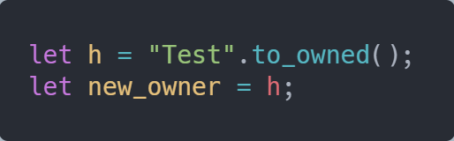
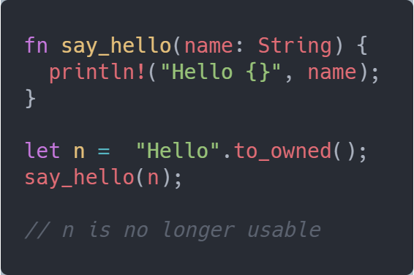
Ownership
Es ist immer festgelegt wem ein Objekt gehört (Primitve Datentypen werden kopiert)
Ownership kann übertragen oder "ausgeliehen" werden

Slide 10
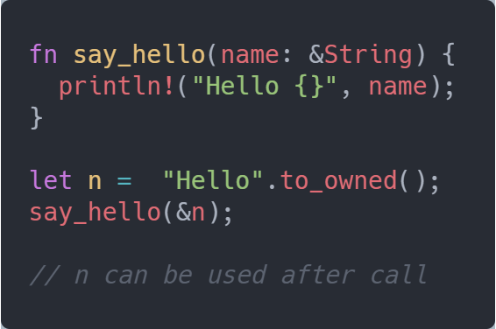
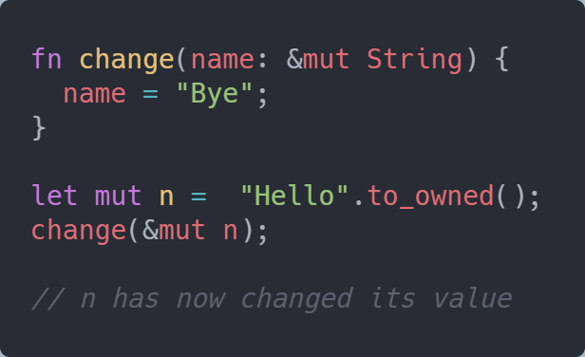
Borrowing
Werte können sich "ausgeliehen" werden
Als readonly: Read & Write:

Slide 11
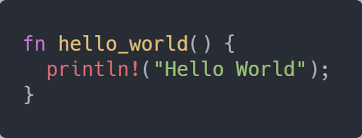
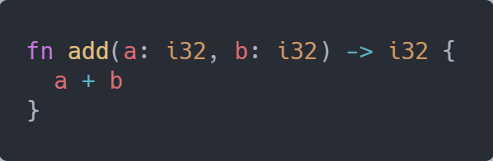
Funktionen

Slide 12
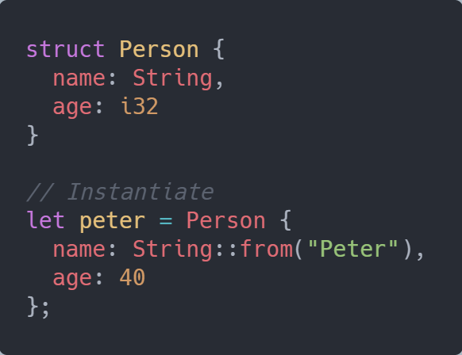
Strukturen
Keine Klassen, sondern structs

Slide 13
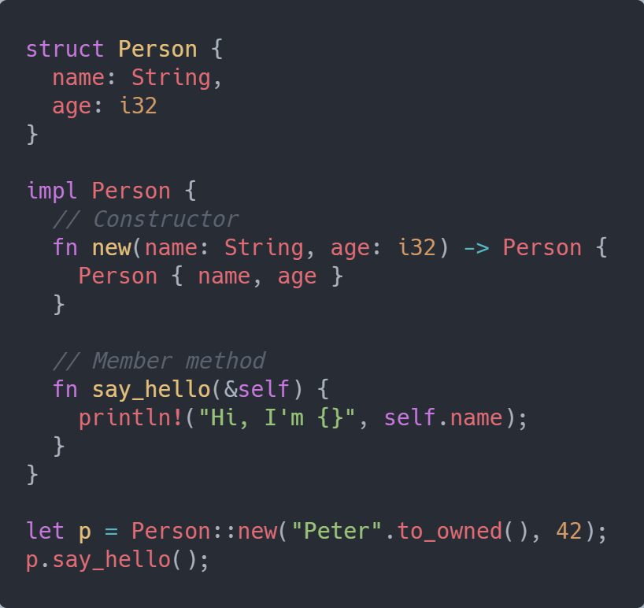
Methoden in Structs
Ähnlich wie bei OOP
"Pseudokonstruktoren"

Slide 14
Weitere Sprachfeatures
Pattern Matching
Slices
Generics
Unit Tests

Slide 15
Demo

Slide 16
Quellen
https://doc.rust-lang.org/cargo/images/Cargo-Logo-Small.png
https://upload.wikimedia.org/wikipedia/commons/thumb/d/d5/Rust_programming_language_black_logo.svg/2000px-Rust_programming_language_black_logo.svg.png
https://doc.rust-lang.org/book/

Slide 17
Danke für die Aufmerksamkeit!

